Slide 1

Federazione Lavoratori Agro- Industria
SFRUTTAMENTO E CAPORALATO
TRA NORD E SUD ITALIA
Jean-René Bilongo
FLAI-CGIL Nazionale

Slide 2
IL CONTRIBUTO DELLE LAVORATRICI
E LAVORATORI MIGRANTI IN AGRICOLTURA
I lavoratori agricoli stranieri regolari (iscritti all’INPS) sono oltre 320Mila. La loro incidenza sul totale degli operai è pari al 28% della manodopera complessiva occupata nel settore primario.
I cosiddetti “extracomunitari” sono 128Mila.
Tra i comunitari, la nazionalità più numerosa in agricoltura è quella rumena (74% della manodopera agricola comunitaria).
Polacchi:11%. Bulgari: 8%. Slovacchi: 5%.
L’agricoltura ha un’incidenza di manodopera straniera regolare doppia rispetto agli altri settori economici privati (28% contro 14%). Infatti, l’8% della manodopera extracomunitaria lavora in agricoltura mentre tra i comunitari, l’incidenza del lavoro agricolo è pari al 20%.

Slide 3
GENERE
il 73% dell’intera manodopera straniera in agricoltura è costituito da maschi (contro il 27% di femmine).
Tra gli extraUE, i maschi occupati in agricoltura sono pari all’81% contro il 19% di femmine.
Tra i comunitari, i maschi rappresentano il 65% della manodopera agricola contro il 35% di femmine.

Slide 4



STIME SUGLI “INVISIBILI” IN AGRICOLTURA
L’Osservatorio Placido Rizzotto/FLAI- CGIL stima, su scala nazionale, in 430Mila le lavoratrici e lavoratori vittime di sfruttamento e caporalato in agricoltura.
100Mila di essi sono esposti al grave sfruttamento e vulnerabilità alloggiativa.
Notes:
L’Osservatorio Placido Rizzotto è stato istituito dalla FLAI-CGIL con compiti di studio scientifico del fenomeno dello sfruttamento e del caporalato in agricoltura. L’Osservatorio cura il “Rapporto agromafie e caporalato” la cui quarta edizione è attualmente in fase di ultimazione. Contribuiscono al Rapporto diversi Stakeholders e soggetti altamente qualificati: docenti universitari, ricercatori, magistrati, esponenti delle Forze dell’Ordine, sindacalisti, ecc.
L’Osservatorio è intitolato a Placido Rizzotto, partigiano e sindacalista della CGIL ucciso da Cosa Nostra nel ‘48 per il suo impegno favore del movimento contadino per l’occupazione delle terre.

Slide 5
Cosa s’intende con sfruttamento del lavoro?
Lo sfruttamento del lavoro spesso si verifica nei confronti delle persone che si trovano in una situazione di inferiorità, di disagio, di estremo bisogno.
Lo sfruttamento lavorativo è “comunque l’ala estrema del lavoro nero, allorquando in questo spariscono completamente le garanzie, per lasciare il posto all’assoggettamento e all’asservimento”.
Notes:
F. Carchedi in: Il fenomeno del lavoro gravemente sfruttato: le vittime, i servizi di protezione, i percorsi di uscita, il quadro normativo (2010)

Slide 6
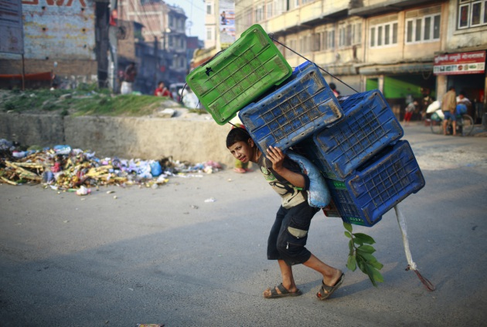
LAVORO SCHIAVISTICO
ASSERVIMENTO
LAVORO FORZATO
LAV. GRAVEMENTE SFRUTTATO
SCALA IMMAGINIFICA DELLO SFRUTTAMENTO DEL LAVORO
Notes:
L’immagine può essere emblematica del fenomeno di “lumpenproletarizzazione” del lavoro migrante in agricoltura.
Lumpenproletariat: espressione foggiata da K. Marx per designare quel sottoproletariato non inserito nel lavoro di
fabbrica, senza inquadramento sindacale e senza coscienza politica, contrapponendolo all'autentico proletariato
organizzato e composto dalle masse operaie.

Slide 7
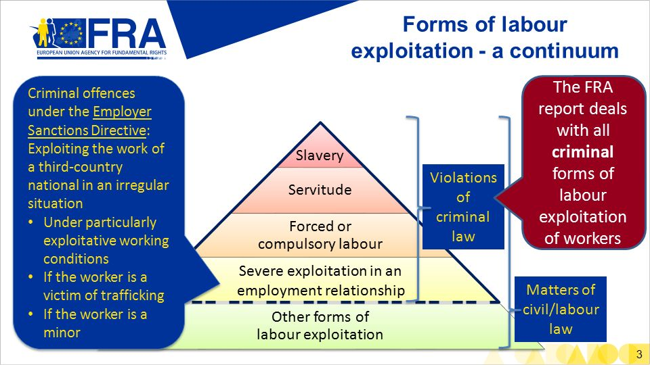

Slide 8
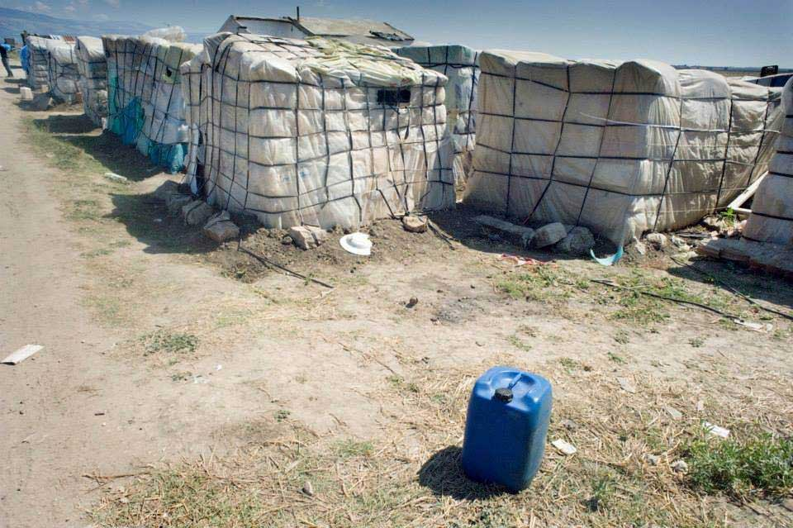

Slide 9
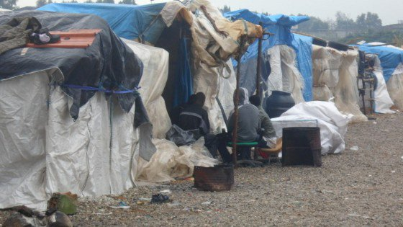

Slide 10
Caporalato: sistema informale ancorché illegale di organizzazione del lavoro agricolo temporaneo, svolto da lavoratrici e lavoratori inseriti in gruppi di lavoro ovvero squadre di dimensione variabile.
Il "caporale” si adopera per reperire la manodopera a basso costo, per le prestazioni agricole presso i proprietari terrieri e aziende agricole. Il caporale agisce come mediatore illegale di manodopera e gestore/supervisore dei lavori secondo le richieste dell'imprenditore agricolo.
Il caporale ingaggia, per conto dell’imprenditore ovvero del proprietario, la manodopera e stabilisce il loro compenso del quale tiene per sé una parte che gli viene corrisposta sia dal proprietario che dai lavoratori reclutati.

Slide 11
Oggi, il caporalato si configura e si pone sempre più come attività della criminalità organizzata volta all'elusione della disciplina sul lavoro, mirante allo sfruttamento illegale e a basso costo di manodopera agricola.
I salari elargiti ai lavoratori (a cottimo) sono notevolmente inferiori rispetto a quanto stabilito dal Contratto Collettivo di riferimento e spesso privi di versamento dei contributi previdenziali.
Notes:
Cos’è il cottimo? Secondo l’art. 2099 CC, ci sono 2 principali sistemi di retribuzione: la retribuzione a tempo e la retribuzione a cottimo. E’ definita a tempo la retribuzione la cui determinazione si commisura sulla base del tempo della prestazione del lavoro: ore, giornate, mesi, ecc. Il cottimo, invece, si caratterizza per la considerazione del risultato del lavoro: come criterio per la determinazione quantitativa della prestazione
di lavoro quindi della retribuzione. In sostanza non si guarda alla quantità di lavoro svolto quindi al tempo impiegato bensì al solo risulta. In maniera schematica, si può dire che in agricoltura, cottimo significa che la retribuzione è commisurata alla prestanza fisica.

Slide 12
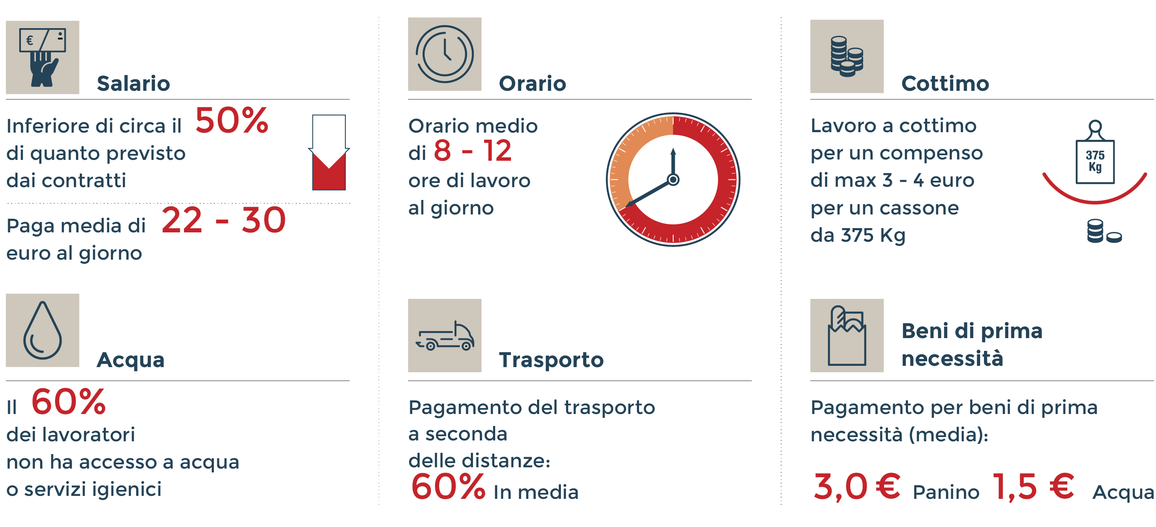
Illustrazione dell’idra del caporalato:
l’esempio della raccolta del pomodoro…
Grafico realizzato da IL SOLE 24 ORE

Slide 13
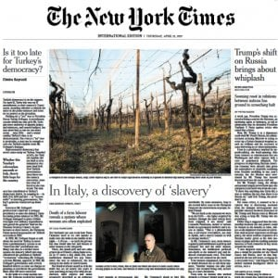

La nuova schiavitù: mera elucubrazione o realtà accertata?
Notes:
Il fenomeno delle nuove nuove schiavitù, a cominciare da quelle radicate in agricoltura, ha determinato la necessità di un approccio epistemico
al fenomeno con il quale si misurano studiosi di sociologia del lavoro e dei processi economici, giuristi, economisti, scrittori, giornalisti, universitari.
Lungi dall’essere una “doxa” (come l’intendeva Platone), è piuttosto è realtà sempre più radicata in segmenti importanti del lavoro.

Slide 14
LA STRETTA CONTRO IL CAPORALATO E LO SFRUTTAMENTO:
LA LEGGE 199/2016 INTITOLATA “DISPOSIZIONI IN MATERIA DI CONTRASTO AI FENOMENI CONTRO IL FENOMENO DEL LAVORO NERO E DELLO SFRUTTAMENTO DEL LAVORO IN AGRICOLTURA”
Correva l’estate 2015 quando, nell’arco di pochi giorni e nella costernazione generale, si apprese una sfilza di decessi nei campi: 1- Mohammed Abdulla (sudanese), 2- Paola Clemente (italiana), 3- George Barbieru (rumeno), 4- Maria Lemma (italiana), 5- Zakaria Ben Hasine (tunisino), 6- Arcangelo De Marco (italiano), 7- Vasile Tusa (rumeno), 8- Stefan Cincu (rumeno), 9- Sare Mamadou (burkinabè). Tutti accomunati dalla stessa condizione di lavoratori della terra. Il nodo del calpestio della dignità di quanti lavorano nei campi andava affrontato e sciolto. Una vera e propria emergenza nazionale.

Slide 15
PAOLA CLEMENTE, SIMBOLO DELLA LOTTA ALLO SFRUTTAMENTO E IL CAPORALATO IN AGRICOLTURA
Autentica storia di schiavitù!!!
Italianissima, 49 anni, morta il 13 luglio 2015 ad Andria mentre lavorava all'acinellatura dell'uva.
Viveva insieme con suo marito e i suoi 3 figli a S. Giorgio Jonico, 300 km di distanza circa. Secondo la Procura di Trani, percepiva ogni giorno €27 per essere al servizio dei caporali per 12 lunghissime ore: dalle 03.30 del mattino, quando si ritrovavano per essere portate nei campi a bordo dei pullman, alle 15.30, quando ritornavano a casa dopo essere state al lavoro tra Taranto, Brindisi e Andria.
Il compenso avrebbe dovuto essere di €86.
Notes:
Sono stati i diari delle braccianti, gli appunti annotati sui calendari delle loro case, a svelare che il nuovo caporale che in tre mesi, tra giugno e settembre 2015, ha sfruttato e sottopagato circa 600 lavoratrici pugliesi era un'agenzia interinale, la Infor Group. La stessa agenzia che aveva reclutato Paola Clemente. Il 24-02-2017, in sei furono arrestati, tra cui l'ex datore di lavoro di Paola Clemente e il titolare dell'azienda dei bus su cui la donna viaggiava ogni giorno, al termine di un'indagine di Polizia e Guardia di Finanza. L'inchiesta non riguarda la morte della donna, ma lo sfruttamento di Paola e di oltre 600 braccianti.

Slide 16
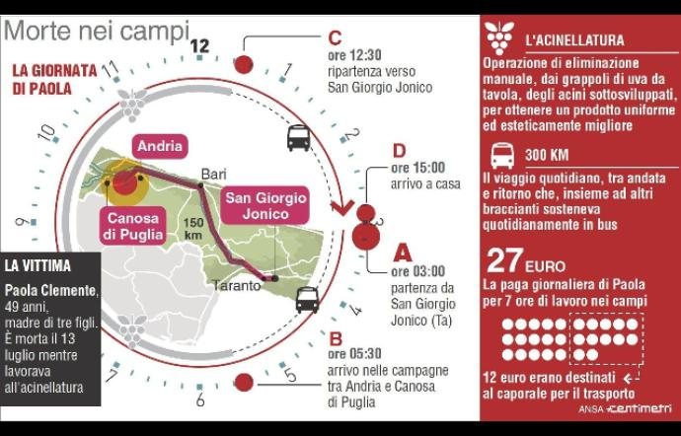
Ricostruzione della giornata di Paola Clemente
GRAFICA REALIZZATA DALL’ANSA

Slide 17


Slide 18
LO STORICO PRECEDENTE DI NARDO’, PROV. DI LECCE
La prima sentenza in Italia che riconosce il reato di “riduzione in schiavitù” dei lavoratori. Sentenza pronunciata iL 12 luglio 2017 dalla Corte d’Assise di Lecce sul processo “Sabr”, nato dall’inchiesta della Procura e dei Carabinieri del ROS, sull’impiego e lo sfruttamento dal 2008 al 2011 nelle campagne di Nardò, della manodopera straniera per la raccolta delle angurie e dei pomodori.
13 condanne in tutto. 11 gli imputati condannati per RIDUZIONE IN SCHIAVITU’ (che ha assorbito anche quello di associazione a delinquere), imprenditori e “caporali”. A tutti 11 anni di reclusione + l’interdizione perpetua dagli uffici pubblici.
Notes:
Il 29 luglio 2011, scoppiò a Nardò uno sciopero quando un gruppo di braccanti decise di non ottemperare alla richiesta del proprio caporale che chiedeva loro di prestare lavoro
aggiuntivo senza però ricevere alcun incremento retributivo. Già dal giorno dopo iniziarono a partecipare ad assemblee indette dai lavoratori e dalle diverse associazioni antirazziste
e di volontariato del territorio e la CGIL. Quell’esperienza concorse alla novella del Codice Penale con l’introduzione del 603bis.

Slide 19
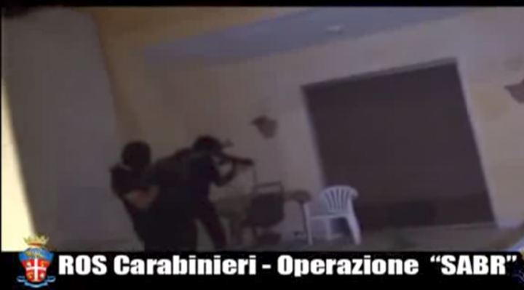

Slide 20
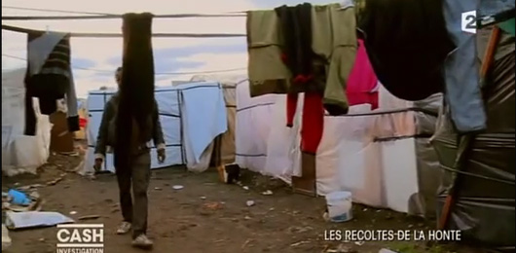

Slide 21
CAPORALATO, SFRUTTAMENTO E LAVORO SCHIAVISTICO ALLE PORTE DI ROMA:
IL CASO DELLA COMUNITA’ SIKH DELL’AGRO-PONTINO
Un esercito gentile e silenzioso, con la fronte fasciata da turbanti colorati popola da 30 anni le campagne della prov. di Latina, fra Sabaudia, S. Vito, Fondi e il Parco del Circeo.
Sono lavoratori agricoli Sikh. Un’umanità nascosta fra le campagne e chiusa in un universo parallelo, popolato da storie di mancata integrazione, e da persone alla mercé di caporalato e violazione dei diritti.
La FLAI-CGIL li stima in circa 30Mila fra regolari e irregolari, preda di un sistematico sfruttamento: salari miseri, ricatti, riduzioni arbitrarie delle paghe, stipendi non corrisposti. Lavori accomunati dalle cosiddette “cinque P”: Pesanti, Precari, Pericolosi, Poco pagati e Penalizza(n)ti socialmente.
Notes:
Il 18 aprile 2016 a Latina, circa 2Mila braccianti Sikh hanno scioperato e manifestato in piazza.
Uno sciopero indetto dalla Flai-Cgil nell’agro Pontino per chiedere condizioni di lavoro dignitose e salario equo.

Slide 22
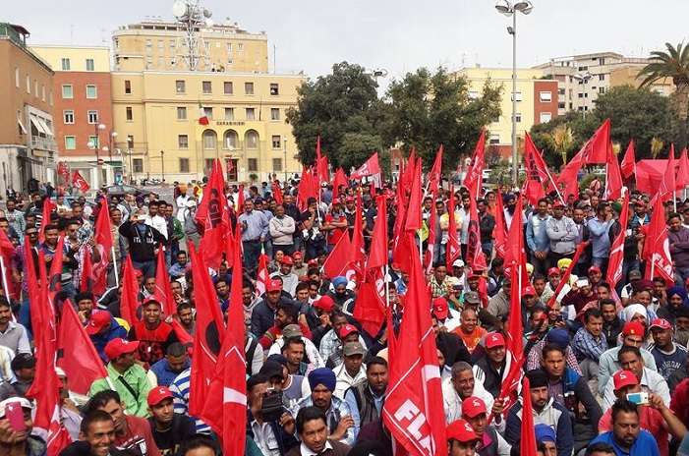
Sciopero dei lavoratori Sikh di Latina del 18 Aprile 2016
(foto:latinaquotidiano.it)

Slide 23
L’ORRORE DELLE SCHIAVE RUMENE
NELLE CAMPAGNE DEL RAGUSANO
5Mila donne rumene lavorano nelle serre locali. Vivono segregate in campagna. Spesso con i figli piccoli. Nel totale isolamento subiscono ogni genere sopruso, compresa la violenza sessuale. Una realtà fatta di aborti (19% delle IVG praticate in tutta la provincia sono richieste dalle lavoratrici rumene), “festini agricoli” e tanta ipocrisia.
Era il 2011 quando la Ns. Organizzazione, insieme al parroco del luogo, denunciammo i “festini agricoli” (definiti tali da chi li mette su) in provincia di Siracusa organizzati da caporali e imprenditori agricoli senza scrupoli. Protagoniste loro malgrado le donne romene le quali, spesso, devono assoggettarsi non solo a un lavoro sottopagato ed in nero, ma a violenze sessuali e ricatti. Molte riescono a denunciare e chiedere aiuto. Tante subiscono, in silenzio.

Slide 24
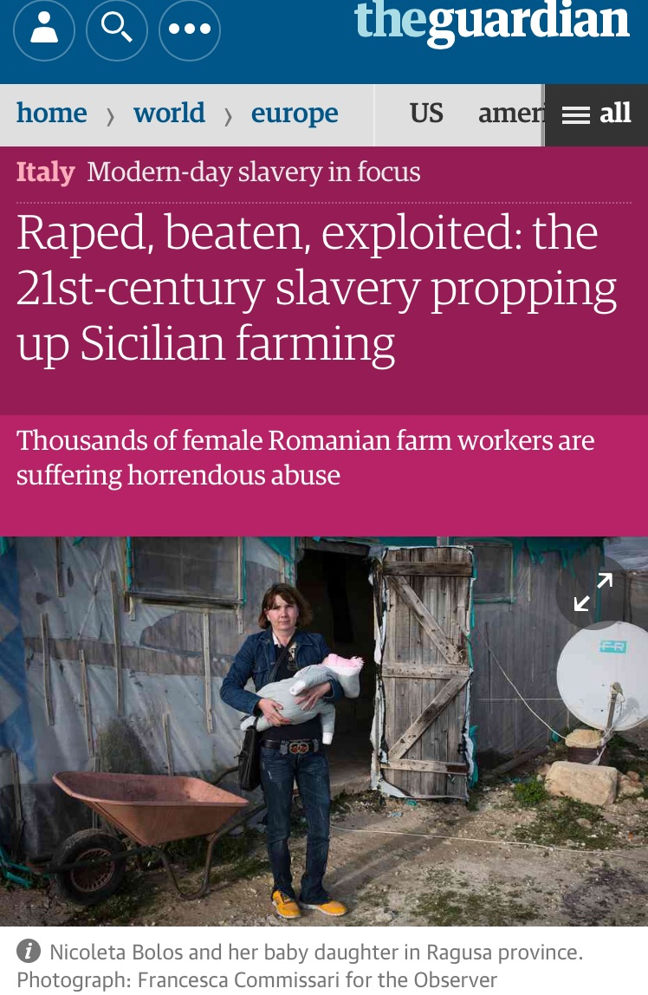

Slide 25
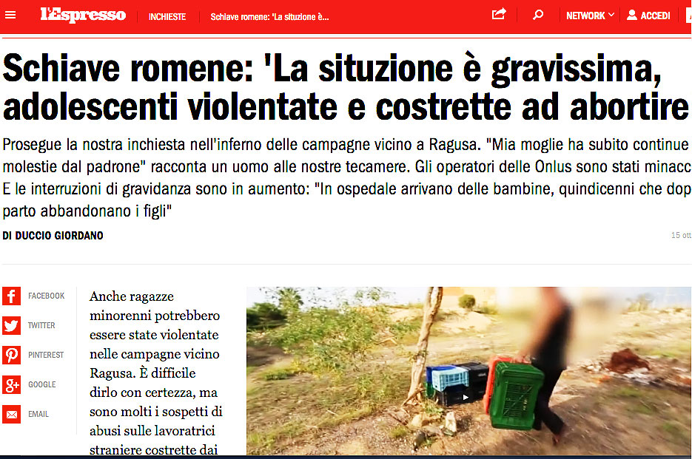

Slide 26
LA [NUOVA] NORMATIVA DI CONTRASTO
ALLO SFRUTTAMENTO IN AGRICOLTURA: LA LEGGE 199/2016
Ad ottobre 2016, è stata emanata una nuova e più incisiva legge contro il caporalato e lo sfruttamento in agricoltura.
La nuova normativa è destinata a cambiare la condizione di tanti lavoratori e lavoratrici. Una legge storica: è la risposta dello Stato al degrado dei diritti, al calpestio della dignità.
Chi fa intermediazione illecita e sfruttamento sarà perseguito e punito con il carcere, con una pena da 5 a 8 anni di reclusione.
La legge stabilisce nuovi strumenti penali per la lotta al caporalato: confisca dei beni (come avviene con le organizzazioni criminali mafiose); arresto in flagranza; estensione della responsabilità all’azienda.
Prevede anche la responsabilità di quel datore di lavoro ovvero di quell’azienda che al caporale si rivolge.

Slide 27
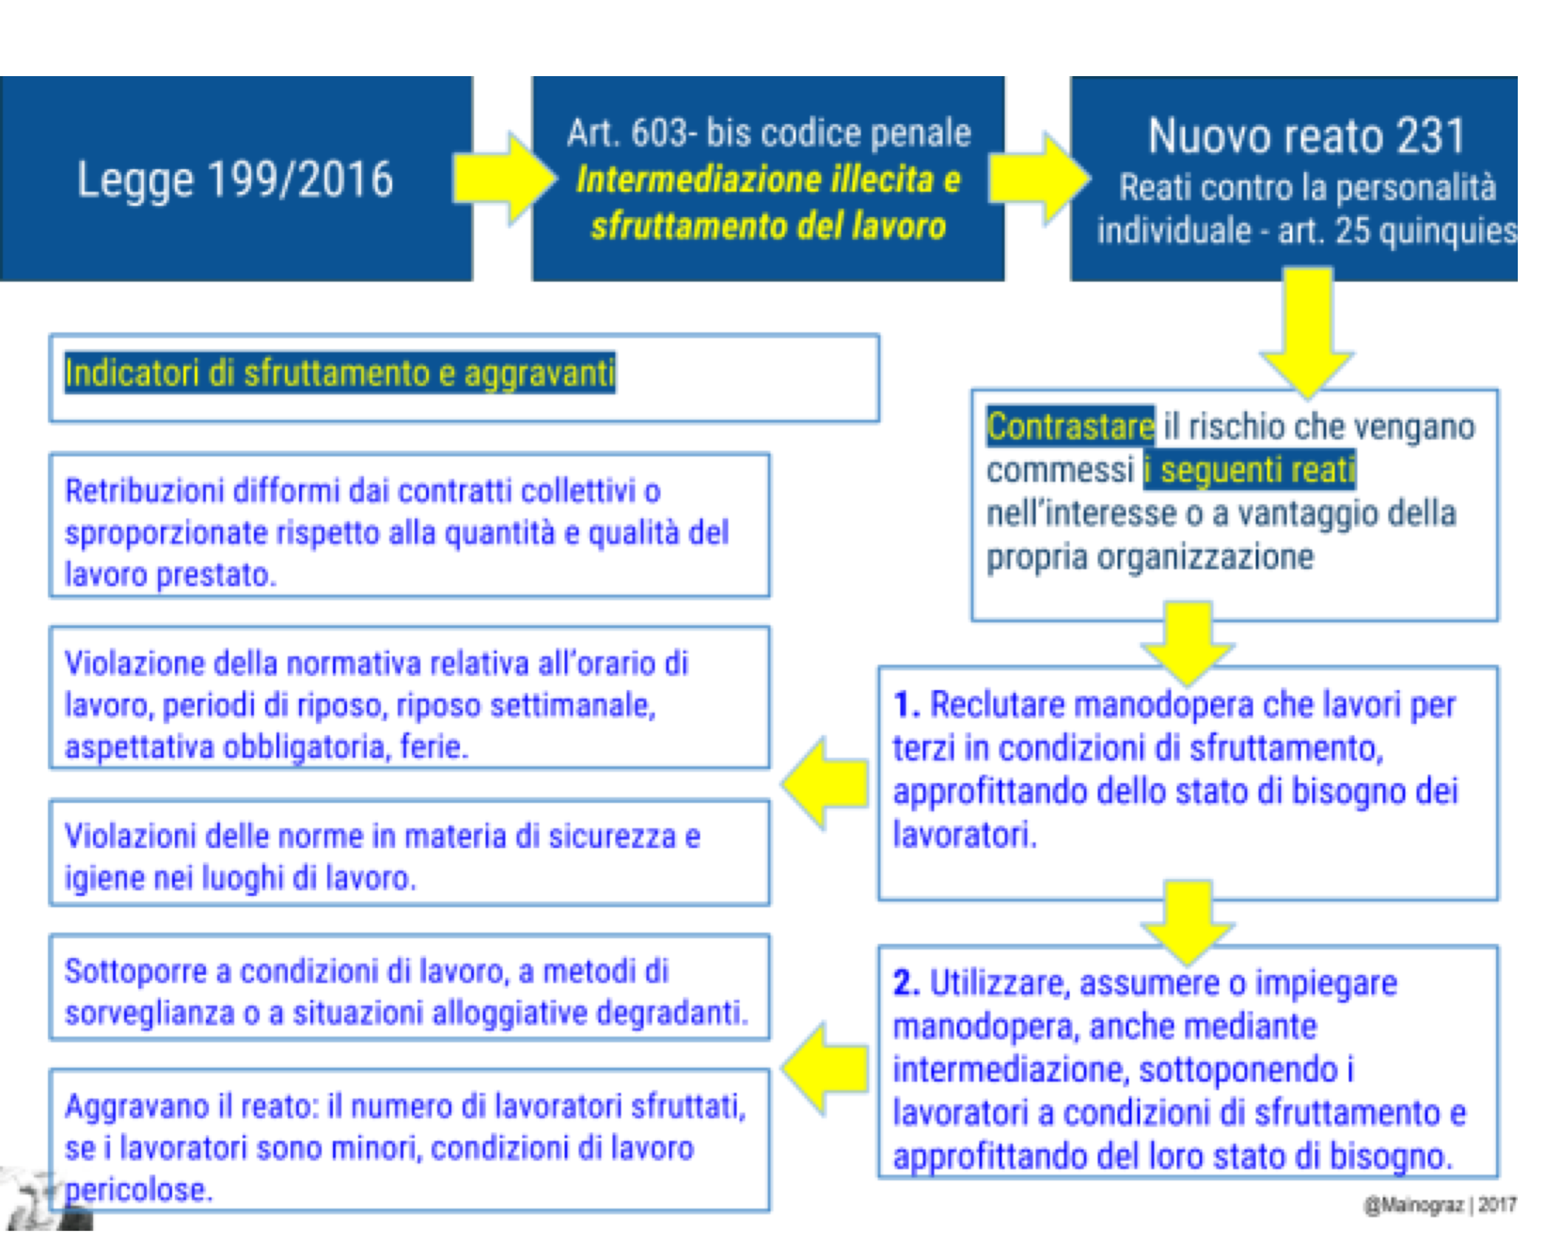

Slide 28
ARTICOLO 36/COSTITUZIONE REPUBBLICANA
Il lavoratore ha diritto ad una retribuzione proporzionata alla quantità e qualità del suo lavoro e in ogni caso sufficiente ad assicurare a sé e alla famiglia un'esistenza libera e dignitosa.
La durata massima della giornata lavorativa è stabilita dalla legge.
Il lavoratore ha diritto al riposo settimanale e a ferie annuali retribuite, e non può rinunziarvi.

Slide 29
ART. 23/ DICHIARAZIONE UNIVERSALE
DEI DIRITTI DELL’UOMO
Ogni individuo ha diritto (…) a giuste e soddisfacenti condizioni di lavoro.
Ogni individuo, senza discriminazione, ha diritto ad eguale retribuzione (…).
Ogni individuo che lavora ha diritto ad una rimunerazione equa e soddisfacente che assicuri a lui stesso e alla sua famiglia una esistenza conforme alla dignità umana(…).

Slide 30
GRAZIE PER L’ATTENZIONE !

